Slide 1
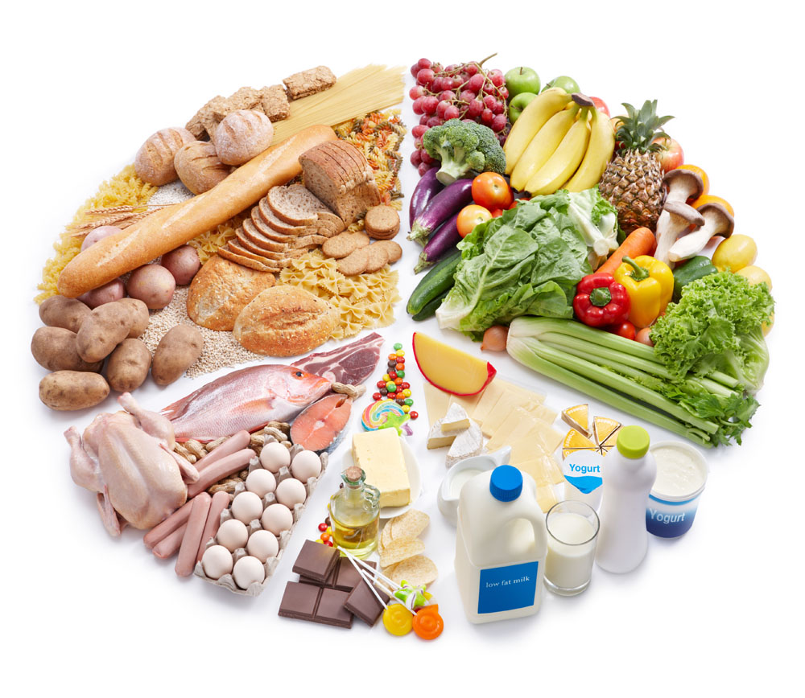
ΟΙ ΟΜΑΔΕΣ ΤΩΝ ΤΡΟΦΩΝ
6^{ο} ΔΙΑΠΟΛΙΤΙΣΜΙΚΟ Δ.Σ. ΕΛ. ΚΟΡΔΕΛΙΟΥ Α’ ΤΑΞΗ
ΕΚΠ/ΚΟΣ : ΕΛΕΥΘΕΡΙΑ ΠΑΠΑΔΗΜΗΤΡΙΟΥ

Slide 2

Γεια σας, μικροί μου φίλοι ! Είμαι ο Τάκης ο Ντοματάκης και μαζί θα μάθουμε για τις ομάδες των τροφών που πρέπει να καταναλώνουμε καθημερινά στη διατροφή μας .
ΕΚΠ/ΚΟΣ : ΕΛΕΥΘΕΡΙΑ ΠΑΠΑΔΗΜΗΤΡΙΟΥ

Slide 3
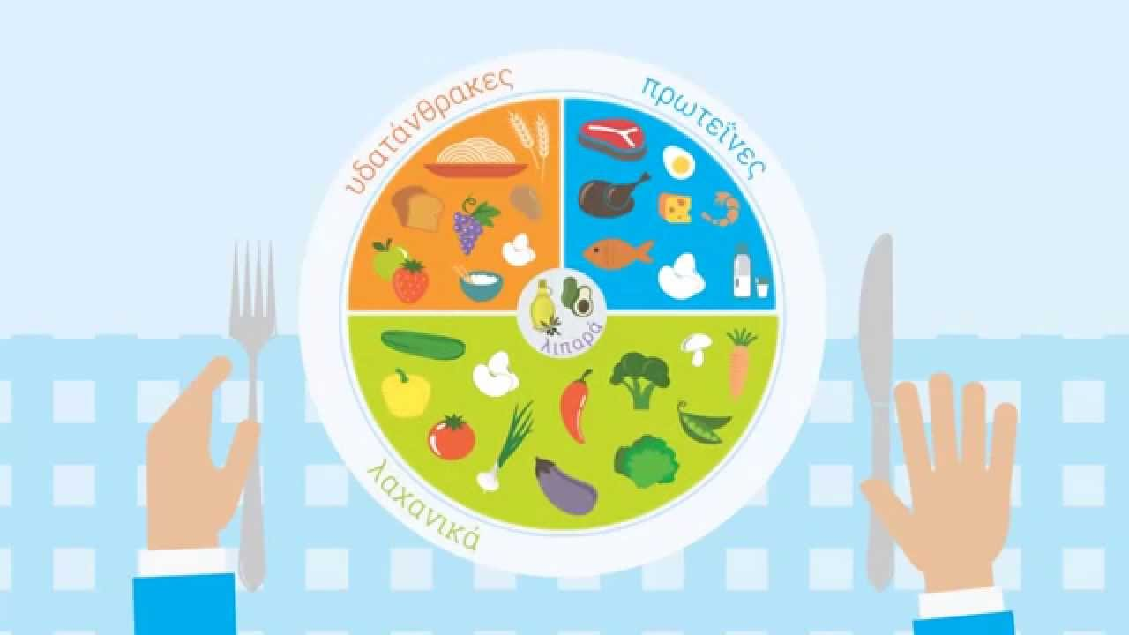
Οι τροφές μας χωρίζονται σε ομάδες ανάλογα με τα θρεπτικά συστατικά τους.

Slide 4

ΟΙ ΟΜΑΔΕΣ ΕΙΝΑΙ ΟΚΤΩ

Slide 5
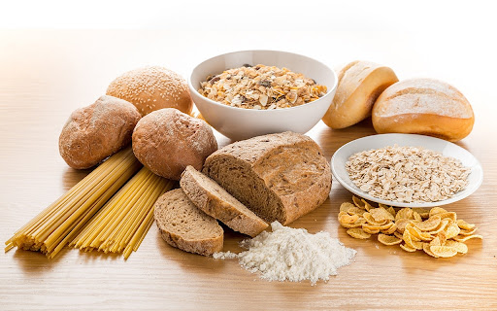
1^{η} ΟΜΑΔΑ : ΔΗΜΗΤΡΙΑΚΑ
ΕΚΠ/ΚΟΣ : ΕΛΕΥΘΕΡΙΑ ΠΑΠΑΔΗΜΗΤΡΙΟΥ

Slide 6
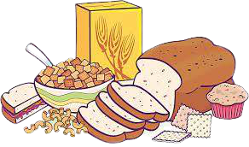
Στην ομάδα των Δημητριακών ανήκουν : ψωμί, μακαρόνια, ρύζι, καλαμπόκι, δημητριακά πρωινού, αλεύρι, πατάτες αλλά και σησαμένιο κουλούρι, κριτσίνια, φρυγανιές, αραβική πίτα, παξιμάδι, μπάρα δημητριακών κ.ά. Μας προσφέρουν ενέργεια και για αυτό τα τρώμε καθημερινά . Η ενέργεια αυτή προέρχεται από τους υδατάνθρακες που περιέχουν.
ΕΚΠ/ΚΟΣ : ΕΛΕΥΘΕΡΙΑ ΠΑΠΑΔΗΜΗΤΡΙΟΥ

Slide 7
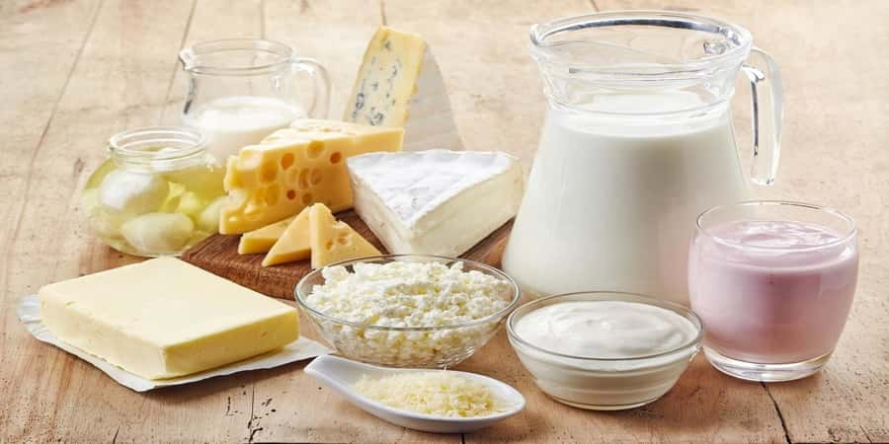
2^{η} ΟΜΑΔΑ : ΓΑΛΑΚΤΟΚΟΜΙΚΑ
ΕΚΠ/ΚΟΣ : ΕΛΕΥΘΕΡΙΑ ΠΑΠΑΔΗΜΗΤΡΙΟΥ

Slide 8

Εδώ ανήκουν τα τρόφιμα: γάλα, γιαούρτι, κίτρινο τυρί, λευκό τυρί, τυρί κρέμα. τα γαλακτοκομικά είναι απαραίτητα για την ανάπτυξη, δηλαδή για να μεγαλώσουμε. Τα γαλακτοκομικά περιέχουν ασβέστιο, ένα συστατικό που χρειάζεται για να γίνουν γερά τα κόκκαλα και τα δόντια και να μπορούν να μεγαλώσουν.
ΕΚΠ/ΚΟΣ : ΕΛΕΥΘΕΡΙΑ ΠΑΠΑΔΗΜΗΤΡΙΟΥ

Slide 9
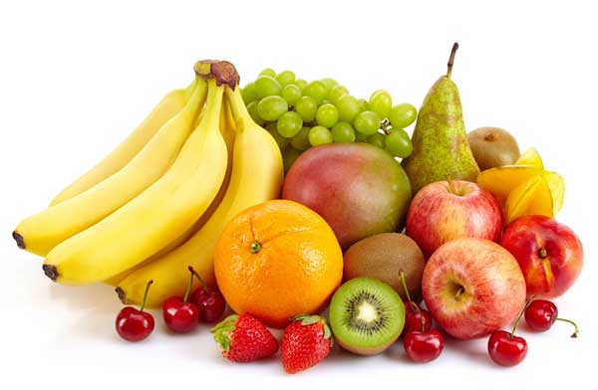
3^{η} ΟΜΑΔΑ : ΦΡΟΥΤΑ
ΕΚΠ/ΚΟΣ : ΕΛΕΥΘΕΡΙΑ ΠΑΠΑΔΗΜΗΤΡΙΟΥ

Slide 10

Φρούτα όπως : μήλο, πορτοκάλι, αχλάδι, μπανάνα, φράουλες, κεράσι, καρπούζι, πεπόνι, ανανάς, σταφύλι, και ο φυσικός χυμός από πορτοκάλι. Χρειάζεται να τρώμε φρούτα κάθε μέρα γιατί μας δίνουν πολλές βιταμίνες και φυτικές ίνες.
ΕΚΠ/ΚΟΣ : ΕΛΕΥΘΕΡΙΑ ΠΑΠΑΔΗΜΗΤΡΙΟΥ

Slide 11
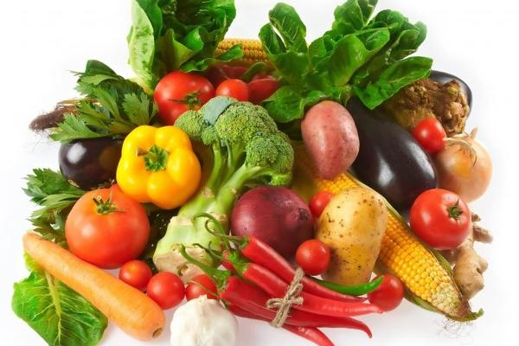
4^{η} ΟΜΑΔΑ : ΛΑΧΑΝΙΚΑ
ΕΚΠ/ΚΟΣ : ΕΛΕΥΘΕΡΙΑ ΠΑΠΑΔΗΜΗΤΡΙΟΥ

Slide 12

Λαχανικά όπως : ντομάτα, αγγούρι, χόρτα, καλαμπόκι, κολοκυθάκι, κουνουπίδι, μπρόκολο, κρεμμύδι, πιπεριά, καρότο, ραπανάκι κ. ά. Είναι σημαντικό να τρώμε λαχανικά σε κάθε κύριο γεύμα μας , γιατί μας δίνουν πολλές φυτικές ίνες και βιταμίνες, που είναι απαραίτητες για να είμαστε υγιείς.
ΕΚΠ/ΚΟΣ : ΕΛΕΥΘΕΡΙΑ ΠΑΠΑΔΗΜΗΤΡΙΟΥ

Slide 13
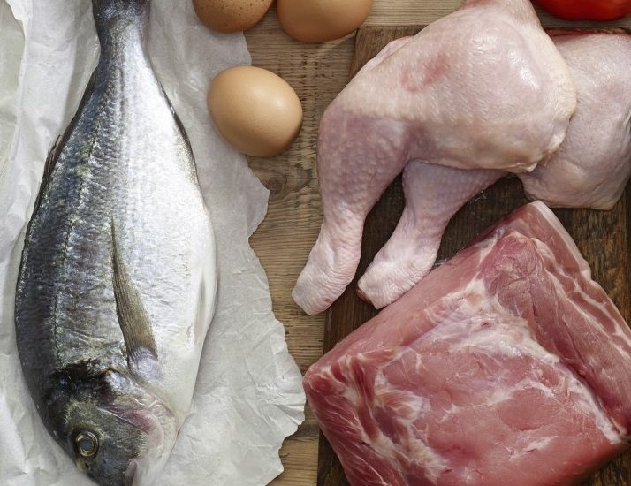
5^{η} ΟΜΑΔΑ : ΚΡΕΑΣ & ΑΥΓΟ
ΕΚΠ/ΚΟΣ : ΕΛΕΥΘΕΡΙΑ ΠΑΠΑΔΗΜΗΤΡΙΟΥ

Slide 14
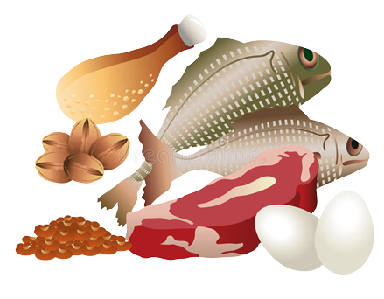
Στην ομάδα αυτή ανήκουν : ψάρια και θαλασσινά, κρέας (μοσχάρι, χοιρινό), αλλαντικά, κοτόπουλο και πουλερικά, αυγά. Όλα αυτά βοηθάνε τους μυς να είναι δυνατοί λόγω των πρωτεϊνών που περιέχουν.
ΕΚΠ/ΚΟΣ : ΕΛΕΥΘΕΡΙΑ ΠΑΠΑΔΗΜΗΤΡΙΟΥ

Slide 15
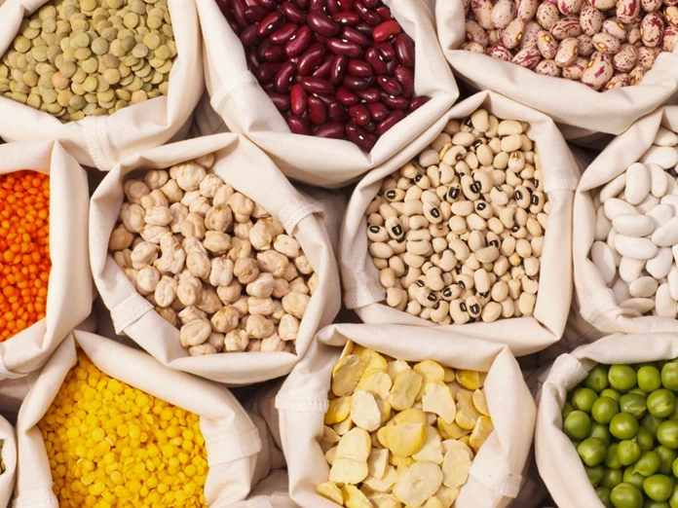
6^{η} ΟΜΑΔΑ : ΟΣΠΡΙΑ
ΕΚΠ/ΚΟΣ : ΕΛΕΥΘΕΡΙΑ ΠΑΠΑΔΗΜΗΤΡΙΟΥ

Slide 16
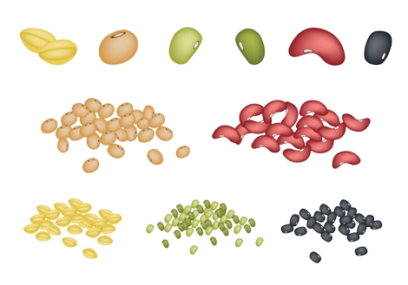
Όσπρια είναι τα φασόλια, οι φακές, τα ρεβίθια, οι γίγαντες, τα κουκιά, η φάβα. Είναι μια καλή πηγή φυτικών πρωτεϊνών, που επιπλέον μας δίνει πολλές φυτικές ίνες.
ΕΚΠ/ΚΟΣ : ΕΛΕΥΘΕΡΙΑ ΠΑΠΑΔΗΜΗΤΡΙΟΥ

Slide 17
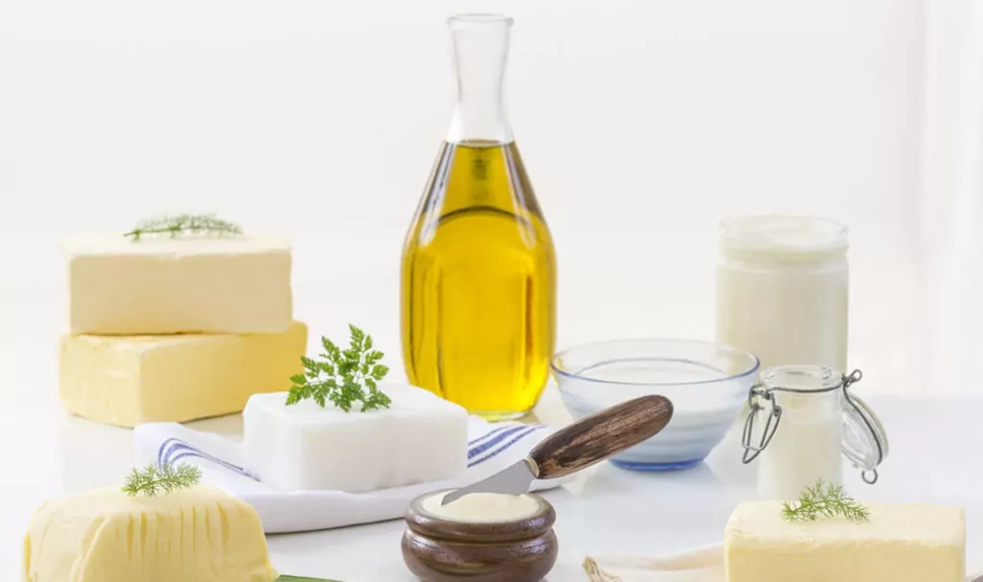
7^{η} ΟΜΑΔΑ : ΛΙΠΗ & ΛΑΔΙΑ
ΕΚΠ/ΚΟΣ : ΕΛΕΥΘΕΡΙΑ ΠΑΠΑΔΗΜΗΤΡΙΟΥ

Slide 18
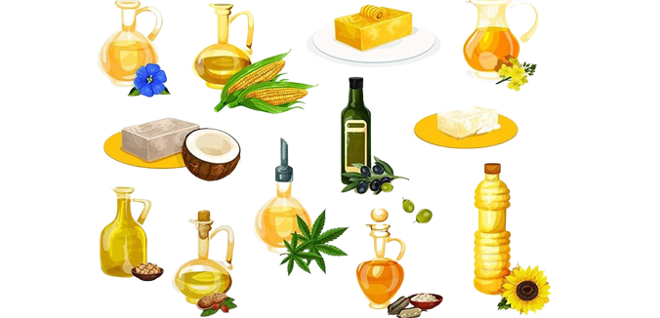
Στην ομάδα αυτή ανήκουν το ελαιόλαδο και όλα τα φυτικά λάδια (καλαμποκέλαιο, ηλιέλαιο, σησαμέλαιο κ.τ.λ), το βούτυρο και οι μαργαρίνες, η μαγιονέζα και άλλες παρόμοιες σάλτσες. Είναι απαραίτητα για να έχουμε υγιή μάτια, δέρμα και να λειτουργούν σωστά όλα τα όργανά μας, όπως για παράδειγμα η καρδιά.
ΕΚΠ/ΚΟΣ : ΕΛΕΥΘΕΡΙΑ ΠΑΠΑΔΗΜΗΤΡΙΟΥ

Slide 19
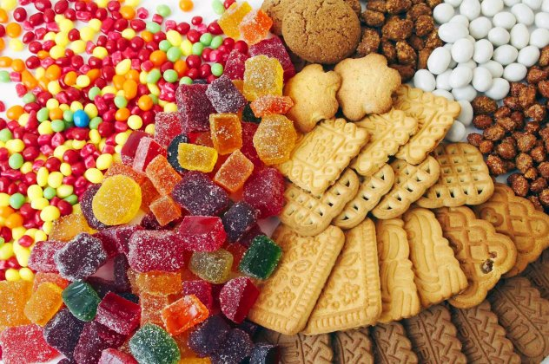
8^{η} ΟΜΑΔΑ : ΓΛΥΚΑ & ΣΝΑΚ
ΕΚΠ/ΚΟΣ : ΕΛΕΥΘΕΡΙΑ ΠΑΠΑΔΗΜΗΤΡΙΟΥ

Slide 20

Στην ομάδα αυτή ανήκουν όλα τα γλυκά αλλά και άλλα σνακ που είναι συσκευασμένα ή τα αγοράζουμε απ΄έξω όπως είναι πατατάκια, γαριδάκια και σφολιάτες όπως : τυρόπιτα, σπανακόπιτα, λουκανικόπιτα, κρουασάν. Δεν έχουν μεγάλη θρεπτική αξία, αφού περιέχουν πολλές θερμίδες χωρίς να έχουν καλά θρεπτικά συστατικά. Για αυτό το λόγο, δεν πρέπει να τα καταναλώνουμε συχνά.
ΕΚΠ/ΚΟΣ : ΕΛΕΥΘΕΡΙΑ ΠΑΠΑΔΗΜΗΤΡΙΟΥ

Slide 21
Όλες οι ομάδες τροφίμων αποτελούν μέρος της διατροφής μας και για να είμαστε δυνατοί και υγιείς πρέπει να τρώμε τρόφιμα από όλες τις ομάδες. Δεν υπάρχουν τρόφιμα που δεν πρέπει να τα καταναλώνουμε ποτέ.
ΕΚΠ/ΚΟΣ : ΕΛΕΥΘΕΡΙΑ ΠΑΠΑΔΗΜΗΤΡΙΟΥ

Slide 22

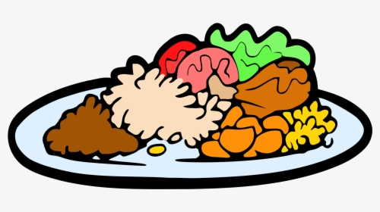
Μπορώ να φάω το μεσημέρι κάθε εβδομάδα :
1 φορά κρέας με σαλάτα και ψωμί
1 ζυμαρικά με τυρί
1 φορά μπιφτέκια με ρύζι
1 φορά κοτόπουλο με πατάτες ή ρύζι και λαχανικά
1 φορά ομελέτα, σαλάτα, τυρί και ψωμί
2 φορές ψαράκια με σαλάτα και ψωμί
2 φορές όσπρια με τυρί, ελιές και ψωμί
2 φορές λαδερό φαγητό (φασολάκια ή αρακά ή σπανακόρυζο) με τυρί και ψωμί
2 φορές μεγάλη σαλάτα από όλα τα λαχανικά με τυρί ή αυγό και ψωμί
ΕΚΠ/ΚΟΣ : ΕΛΕΥΘΕΡΙΑ ΠΑΠΑΔΗΜΗΤΡΙΟΥ

Slide 23

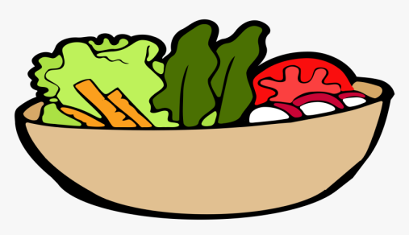

Το απόγευμα μπορώ να φάω :
2 φρούτα
1 ποτήρι φρέσκο χυμό με λίγο κέικ
1 γιαούρτι με μέλι
Και το βράδυ :
1 ποτήρι φρέσκο γάλα με 1 μπανάνα ή δημητριακά
Ρύζι με γιαούρτι
Πατάτες με τυρί και σαλάτα
Γιαούρτι με φρούτα, μέλι και καρύδια
ΕΚΠ/ΚΟΣ : ΕΛΕΥΘΕΡΙΑ ΠΑΠΑΔΗΜΗΤΡΙΟΥ

Slide 24
ΠΗΓΕΣ
https://eyzhn.edu.gr/class-material/
https://www.biomatiko.gr/
https://www.nutrischool.gr/
Γεια σας !
ΕΚΠ/ΚΟΣ : ΕΛΕΥΘΕΡΙΑ ΠΑΠΑΔΗΜΗΤΡΙΟΥ

